Slide 1
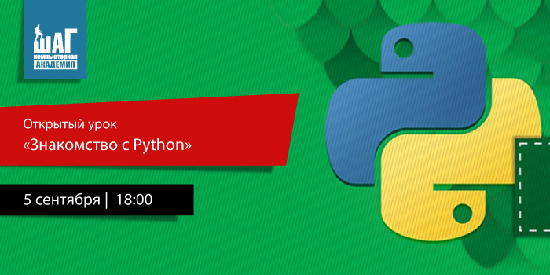
Программирование на Python
Лекция 1
Введение

Slide 2
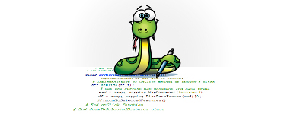
В программе
Почему – Python?
Где используется этот язык программирование?
Главные инструменту Python – разработчика.
Сколько зарабатывают разработчики данной области?
Пошаговая инструкция “Как программировать на Python”?
Где Вы сможете работать?

Slide 3
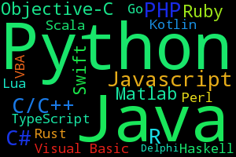

Slide 4
Почему PYTHON
Python – высокоуровневый язык программирования общего назначения с акцентом на производительность разработчика и читаемость кода
Python - простой легко изучаемый язык программирования с огромными возможностями.
Python поддерживает несколько парадигм программирования
Python и подавляющее большинство библиотек к нему бесплатны и поставляются в исходных кодах.
Области применения: веб, тестирование, настольные приложения, научные вычисления, создания игр и т.д.
Один из самых популярных языков в мире!

Slide 5
PYPL PopularitY of Programming Language
Worldwide, Sept 2017 compared to a year ago:
http://pypl.github.io/PYPL.html
Rank | Language | Share | Trend
1 | Java | 22.4 % | -0.8 %
2 | Python | 17.0 % | +4.0 %
3 | PHP | 8.7 % | -1.0 %
4 | C# | 8.1 % | -0.4 %
5 | Javascript | 8.0 % | +0.6 %
6 | C++ | 6.8 % | -0.2 %
7 | C | 6.1 % | -1.1 %
8 | R | 3.7 % | +0.6 %
9 | Objective-C | 3.5 % | -1.4 %
10 | Swift | 2.9 % | -0.1 %

Slide 6
PYPL PopularitY of Programming Language
Worldwide, Jul 2018 compared to a year ago:
http://pypl.github.io/PYPL.html
Rank | Language | Share | Trend
1 | Python | 23.59 % | +5.5 %
2 | Java | 22.4 % | -0.5 %
3 | Javascript | 8.49 % | +0.2 %
4 | PHP | 7.93 % | -1.5 %
5 | C# | 7.84 % | -0.5 %
6 | C/C++ | 6.28 % | -0.8 %
7 | R | 4.18 % | +0.0 %
8 | Objective-C | 3.4 % | -1.0 %
9 | Swift | 2.65 % | -0.9 %
10 | Matlab | 2.25 % | -0.3 %
11 | Ruby | 1.59 % | -0.5 %

Slide 7
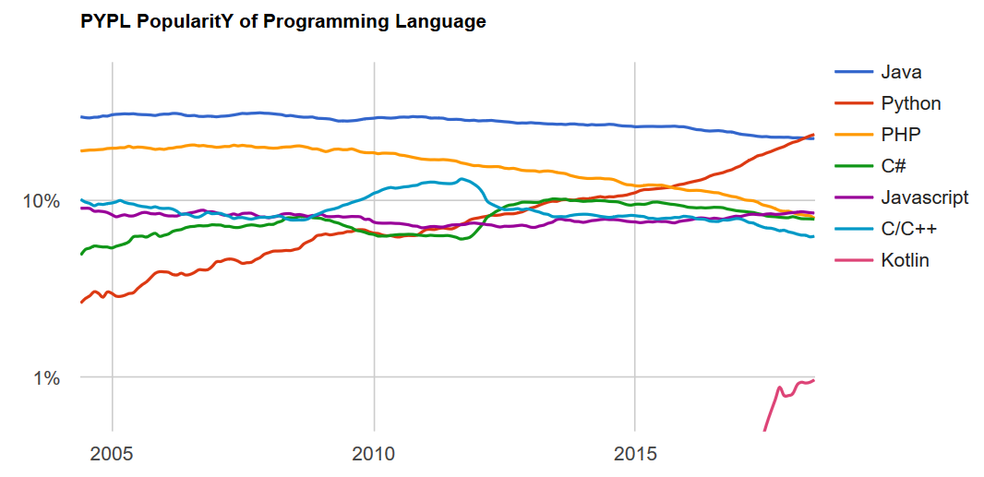
За последние 5 лет Python стал популярнее на 13,7%, а PHP потерял 6,7%

Slide 8
TIOBE Index for September 2018
Sep 2018 | Sep 2017 | Programming Language | Ratings | Change
1 | 1 | Java | 17.436% | +4.75%
2 | 2 | C | 15.447% | +8.06%
3 | 5 | Python | 7.653% | +4.67%
4 | 3 | C++ | 7.394% | +1.83%
5 | 8 | Visual Basic .NET | 5.308% | +3.33%
6 | 4 | C# | 3.295% | -1.48%
7 | 6 | PHP | 2.775% | +0.57%
8 | 7 | JavaScript | 2.131% | +0.11%
https://www.tiobe.com/tiobe-index

Slide 9
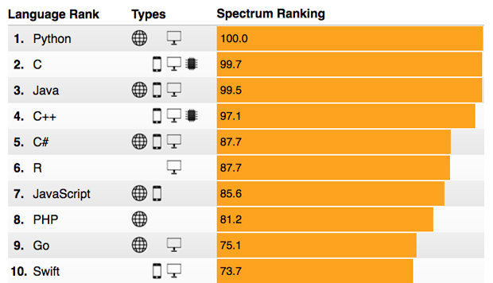
The 2017 Top Programming Languages
https://spectrum.ieee.org/computing/software/the-2017-top-programming-languages

Slide 10
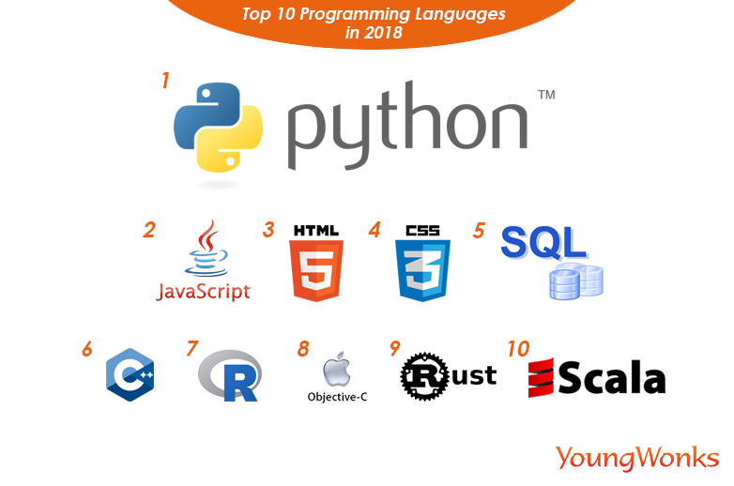
https://www.youngwonks.com/blogs/19

Slide 11
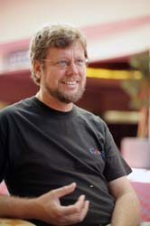
Автор Python
Гвидо ван Россум — нидерландский программист, автор языка программирования Python.
До разработки Python участвовал в проекте по написанию языка для обучения программированию — ABC.
Сейчас работает в компании Dropbox Inc, покинув в декабре 2012 года корпорацию Google.
https://www.python.org/~guido/

Slide 12

История PYTHON
Название языка произошло вовсе не от вида пресмыкающихся. Автор назвал язык в честь популярного британского комедийного телешоу 1970-х «Летающий цирк Монти Пайтона».
Первый релиз — 1991 год
Версия Python 2.0 была выпущена 16 октября 2000 года и включала в себя много новых крупных функций — таких как полный сборщик мусора и поддержка Unicode.
2008 год — вышла версия 3.0, устраняющая многие недостатки, но не полностью совместима с 2.х
Последняя стабильная версия Python 3.7.0 2018-06-27

Slide 13
Философия PYTHON (import this)
Красивое лучше, чем уродливое.
Явное лучше, чем неявное.
Простое лучше, чем сложное.
Сложное лучше, чем запутанное.
Плоское лучше, чем вложенное.
Разреженное лучше, чем плотное.
Читаемость имеет значение.
Особые случаи не настолько особые, чтобы нарушать правила.
Должен существовать один — и, желательно, только один — очевидный способ сделать это.
Если реализацию сложно объяснить — идея плоха.

Slide 14








PYTHON в индустрии

Slide 15
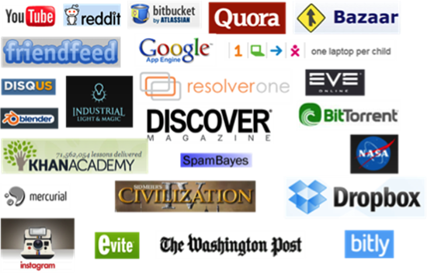
Что написано на Python?

Slide 16
Цель курса
Устанавливать и настраивать среду разработки Python
Применять базовые конструкции Python
Создавать модули и пакеты
Пользоваться структурами данных
Выполнять операции ввода/вывода
Создавать объектно-ориентированные приложения на языке Python
Выполнять обработку данных на языке Python
Ориентироваться в стандартной библиотеке языка Python
Разрабатывать Web приложения

Slide 17
Инструменты разработчика
Среда разработки: IDLE, PyCharm
Git
Отладчик
Работа с пакетами: pip или easy_install
Виртуальное окружение: virtualenv
Автотесты: unittest, selenium
Docker

Slide 18
Как стать Python разработчиком?

Slide 19
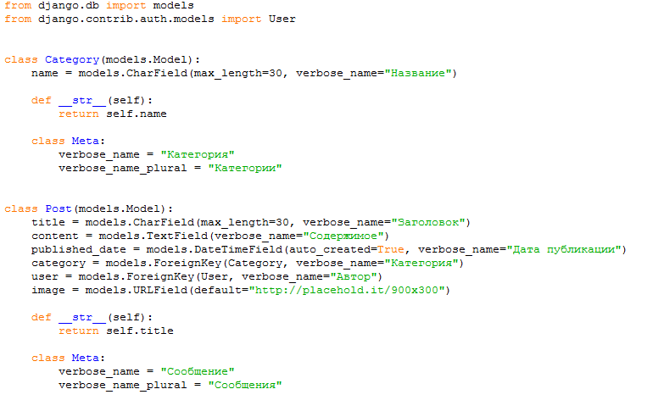
Шаг 1. Изучить основы синтаксиса языка

Slide 20
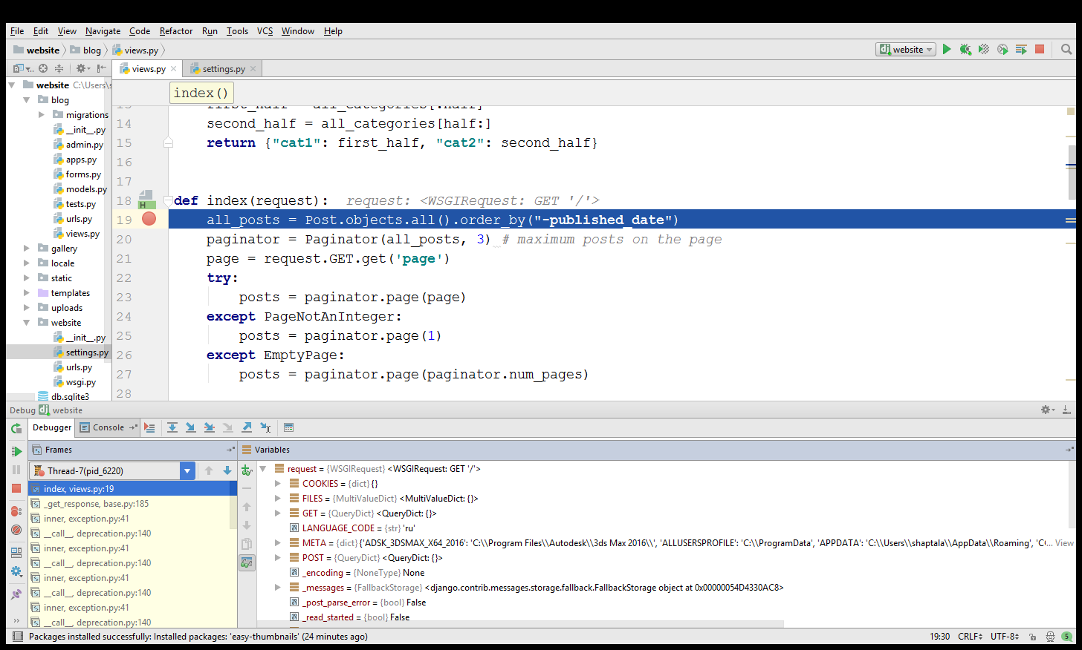
Шаг 2. Освойте инструменты разработки и отладки приложения

Slide 21
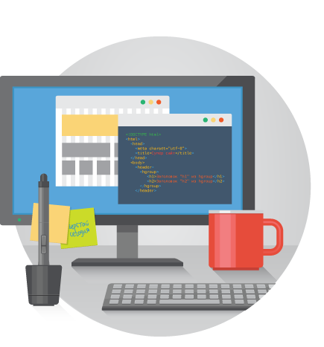
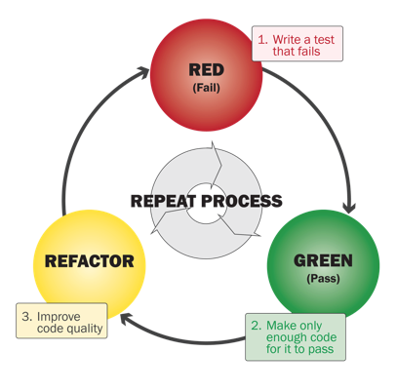
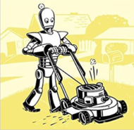
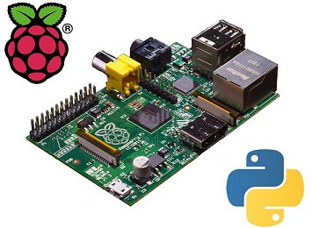
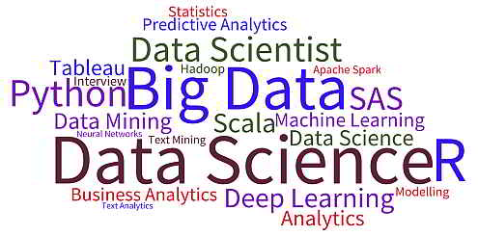
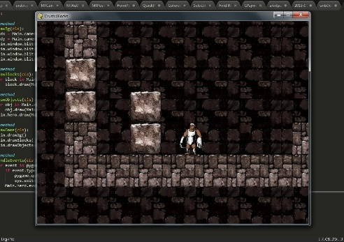
Шаг 3. Выберите направление
Системное
администрирование
Web-разработка
Тестирование
Встроенные системы
(embedded systems)
Научные
исследования
Разработка прикладного
ПО, в том числе игр

Slide 22

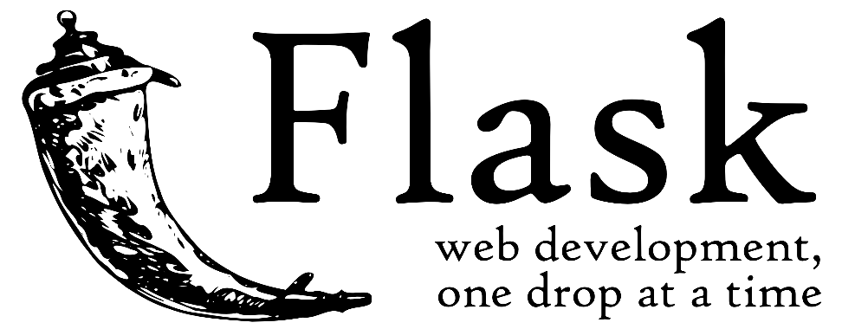
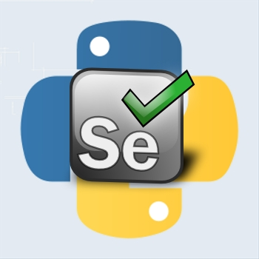


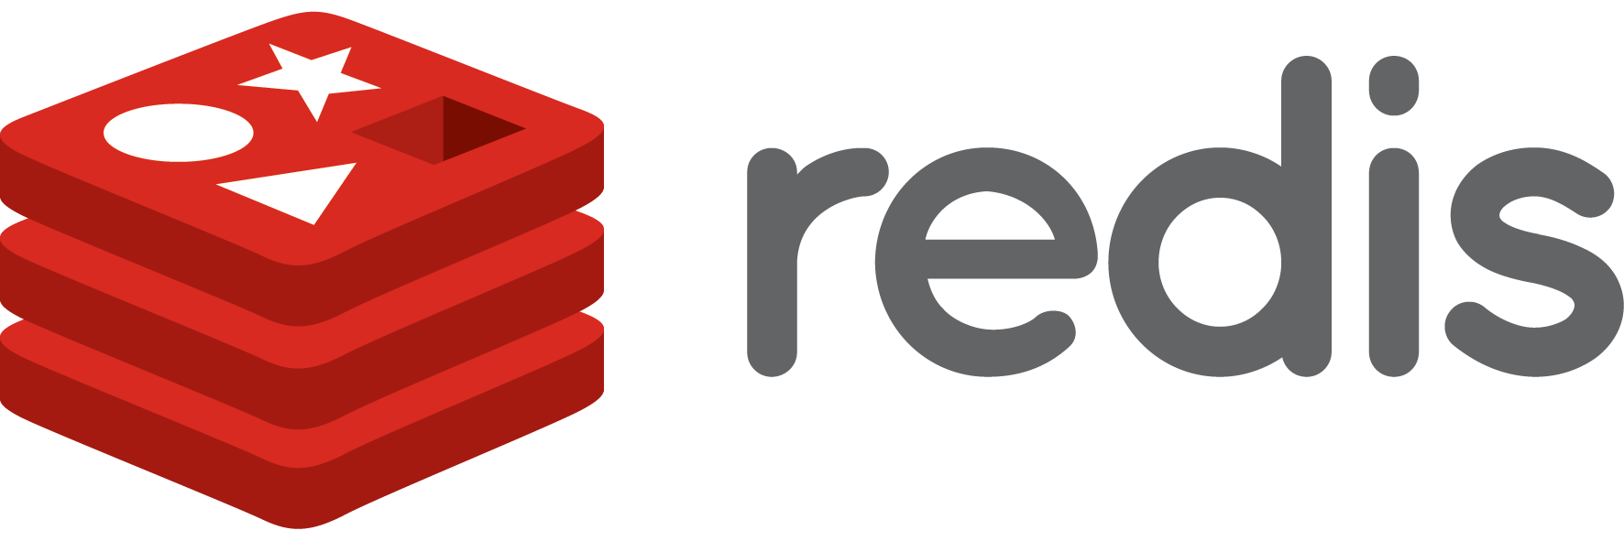
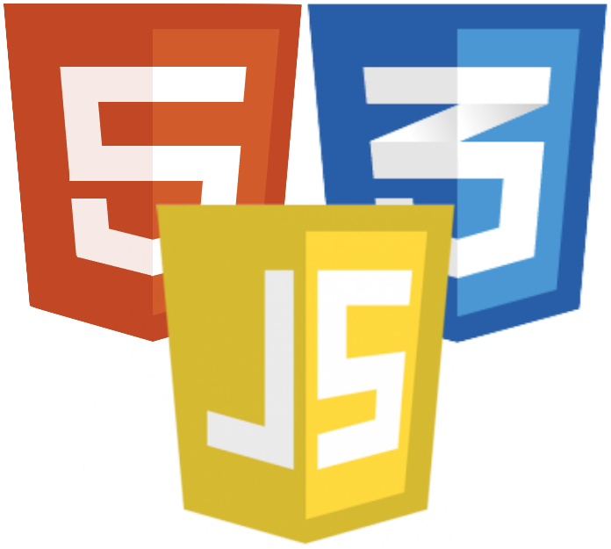


Шаг 4. Изучите фреймворки и библиотеки

Slide 23

Шаг 5. Практика, практика и еще раз практика!!!

Slide 24
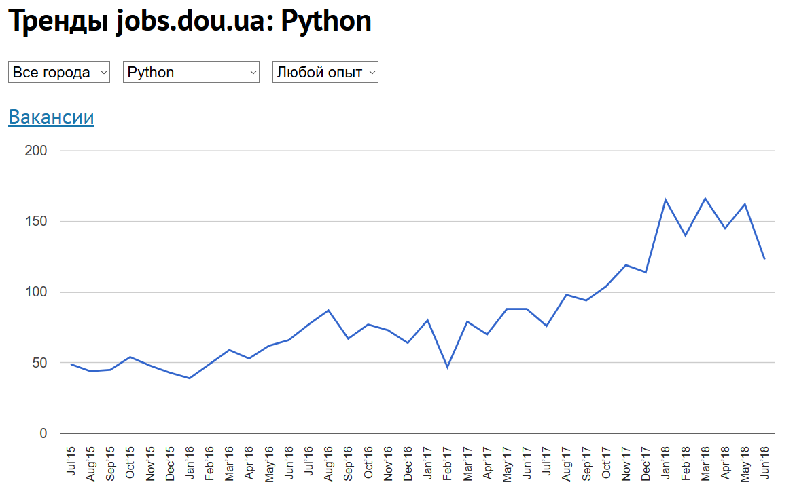
Тренды: Украина

Slide 25
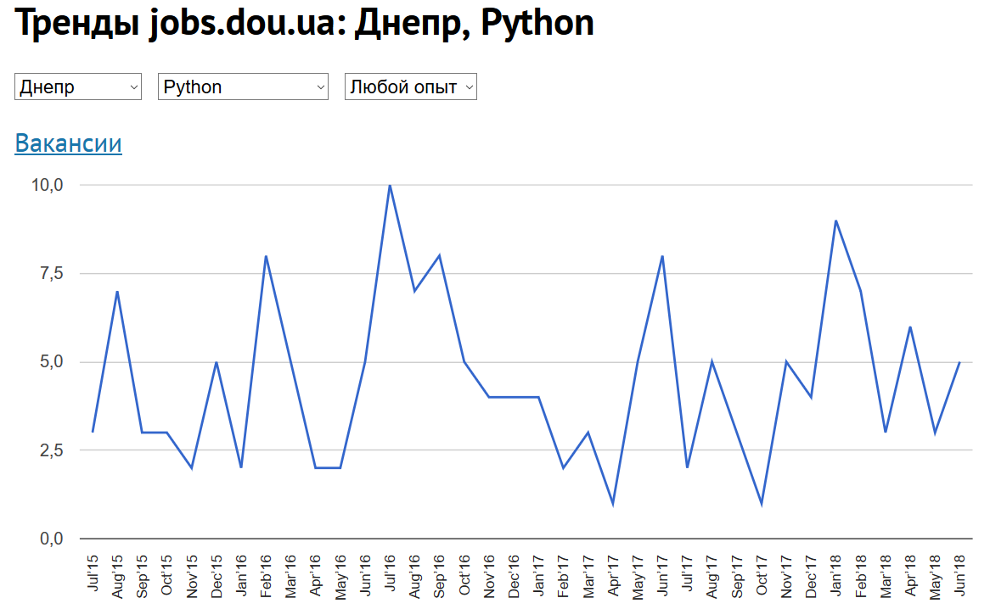
Тренды: Днепр

Slide 26
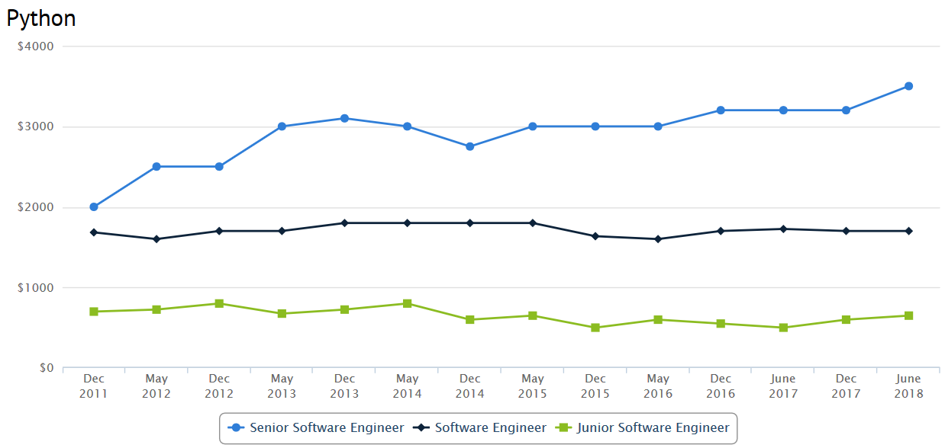
Динамика зарплат Python программистов

Slide 27
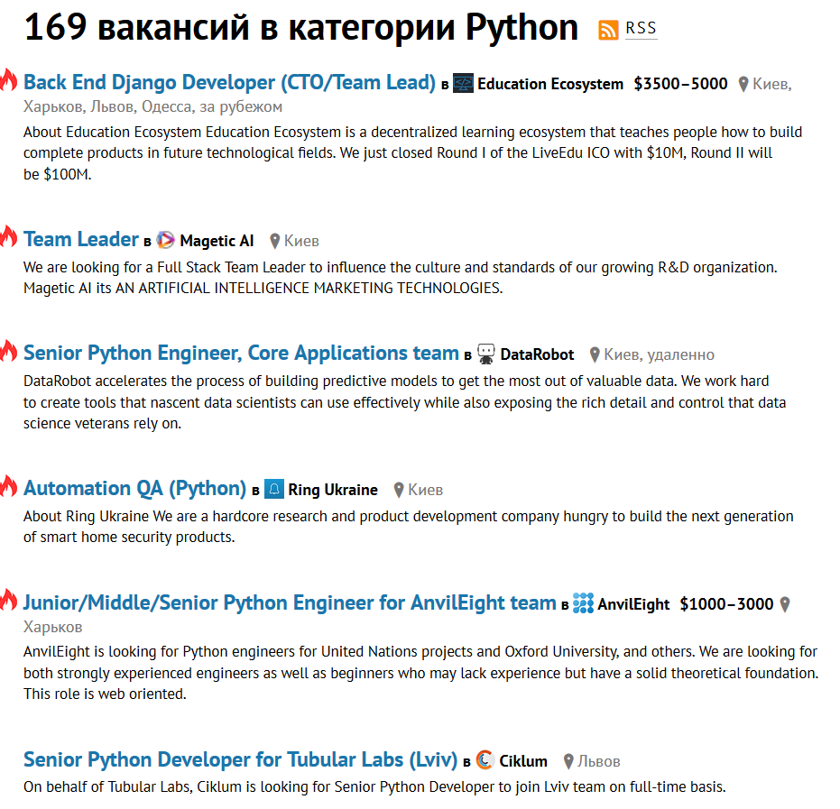
Компании, которые уже сейчас ищут Python разработчиков

Slide 28
Советы по выбору учебного заведения
Актуальные программы обучения
Уровень и качество обучения
Материально-техническая база
Учитывать потребности и способности студентов
Отзывы выпускников
Удобный график занятий
Трудоустройство

Slide 29
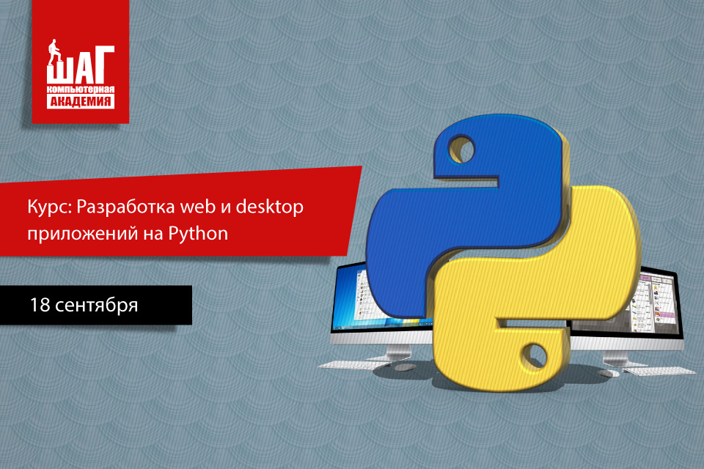

Slide 30
Спасибо за внимание

